Slide 1
Combien de réunions avez-vous par mois ?
Résultat du sondage ZOOM :
Une réunion par mois : 53%
Deux réunions par mois
Une réunion par semaine
Plusieurs réunions par semaine : 47%
Pour ceux et celles qui ont plusieurs réunions par semaine, cela peut représenter une charge mentale. C’est pourquoi il est important que les réunions soient à la fois agréables et efficaces.

Slide 2
Quelle différence entre une réunion, une formation et une activité ?
Lors d’une réunion, on prend des décisions
Lors d’une formation, on apprend des choses
Lors d’une activité, on se divertit, on sort de son isolement, etc.
Souvent, nos semaines sont débordées parce qu’on ajoute des réunions et des formations à nos activités.
C’est donc TRÈS IMPORTANT que nos réunions soient efficaces et nécessaires

Slide 3
Une réunion seulement si elle est nécessaire
Décider ensemble du nombre de réunions prévues dans l’année
Si on est un CCR
Si on est une Association
Possibilité de réunions spéciales (urgence, sujet non prévu, etc.)
Possibilité de créer des comités : plus petit groupe, plus facile de trouver des moments en commun MAIS ATTENTION de ne pas multiplier les réunions !
Rappel : un comité n’est généralement pas décisionnel

Slide 4
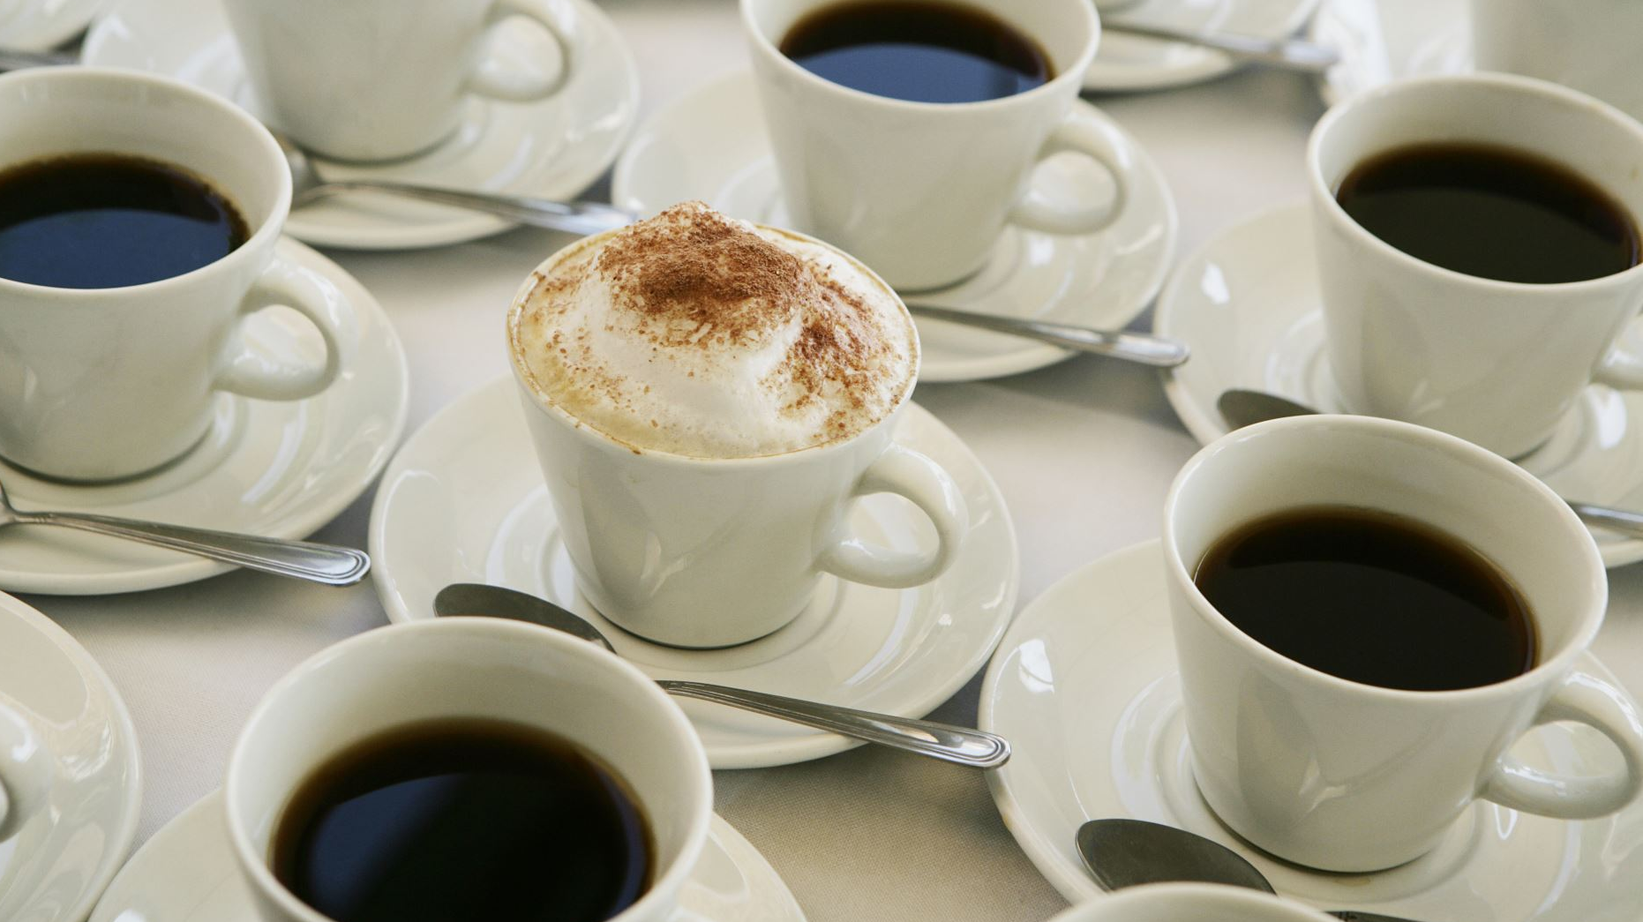
Une réunion en personne ou en zoom
C’est mieux en personne…si toutes les conditions sont réunies
Le déplacement n’est pas trop compliqué !
On a une salle qui a de l’allure
On a un budget pour le km et le café
Sinon, le Zoom peut être utile (courte rencontre, conditions hivernales, enjeux de santé, etc…). Toutefois, c’est important de vérifier que tout le monde est connecté et à l’aise avec la technologie. Sinon, il faut penser à créer ces conditions!
Les offices doivent soutenir le bon fonctionnement des CCR : leur donner accès à une connexion et un ordinateur est une bonne façon de soutenir les ADL et les CCR

Slide 5
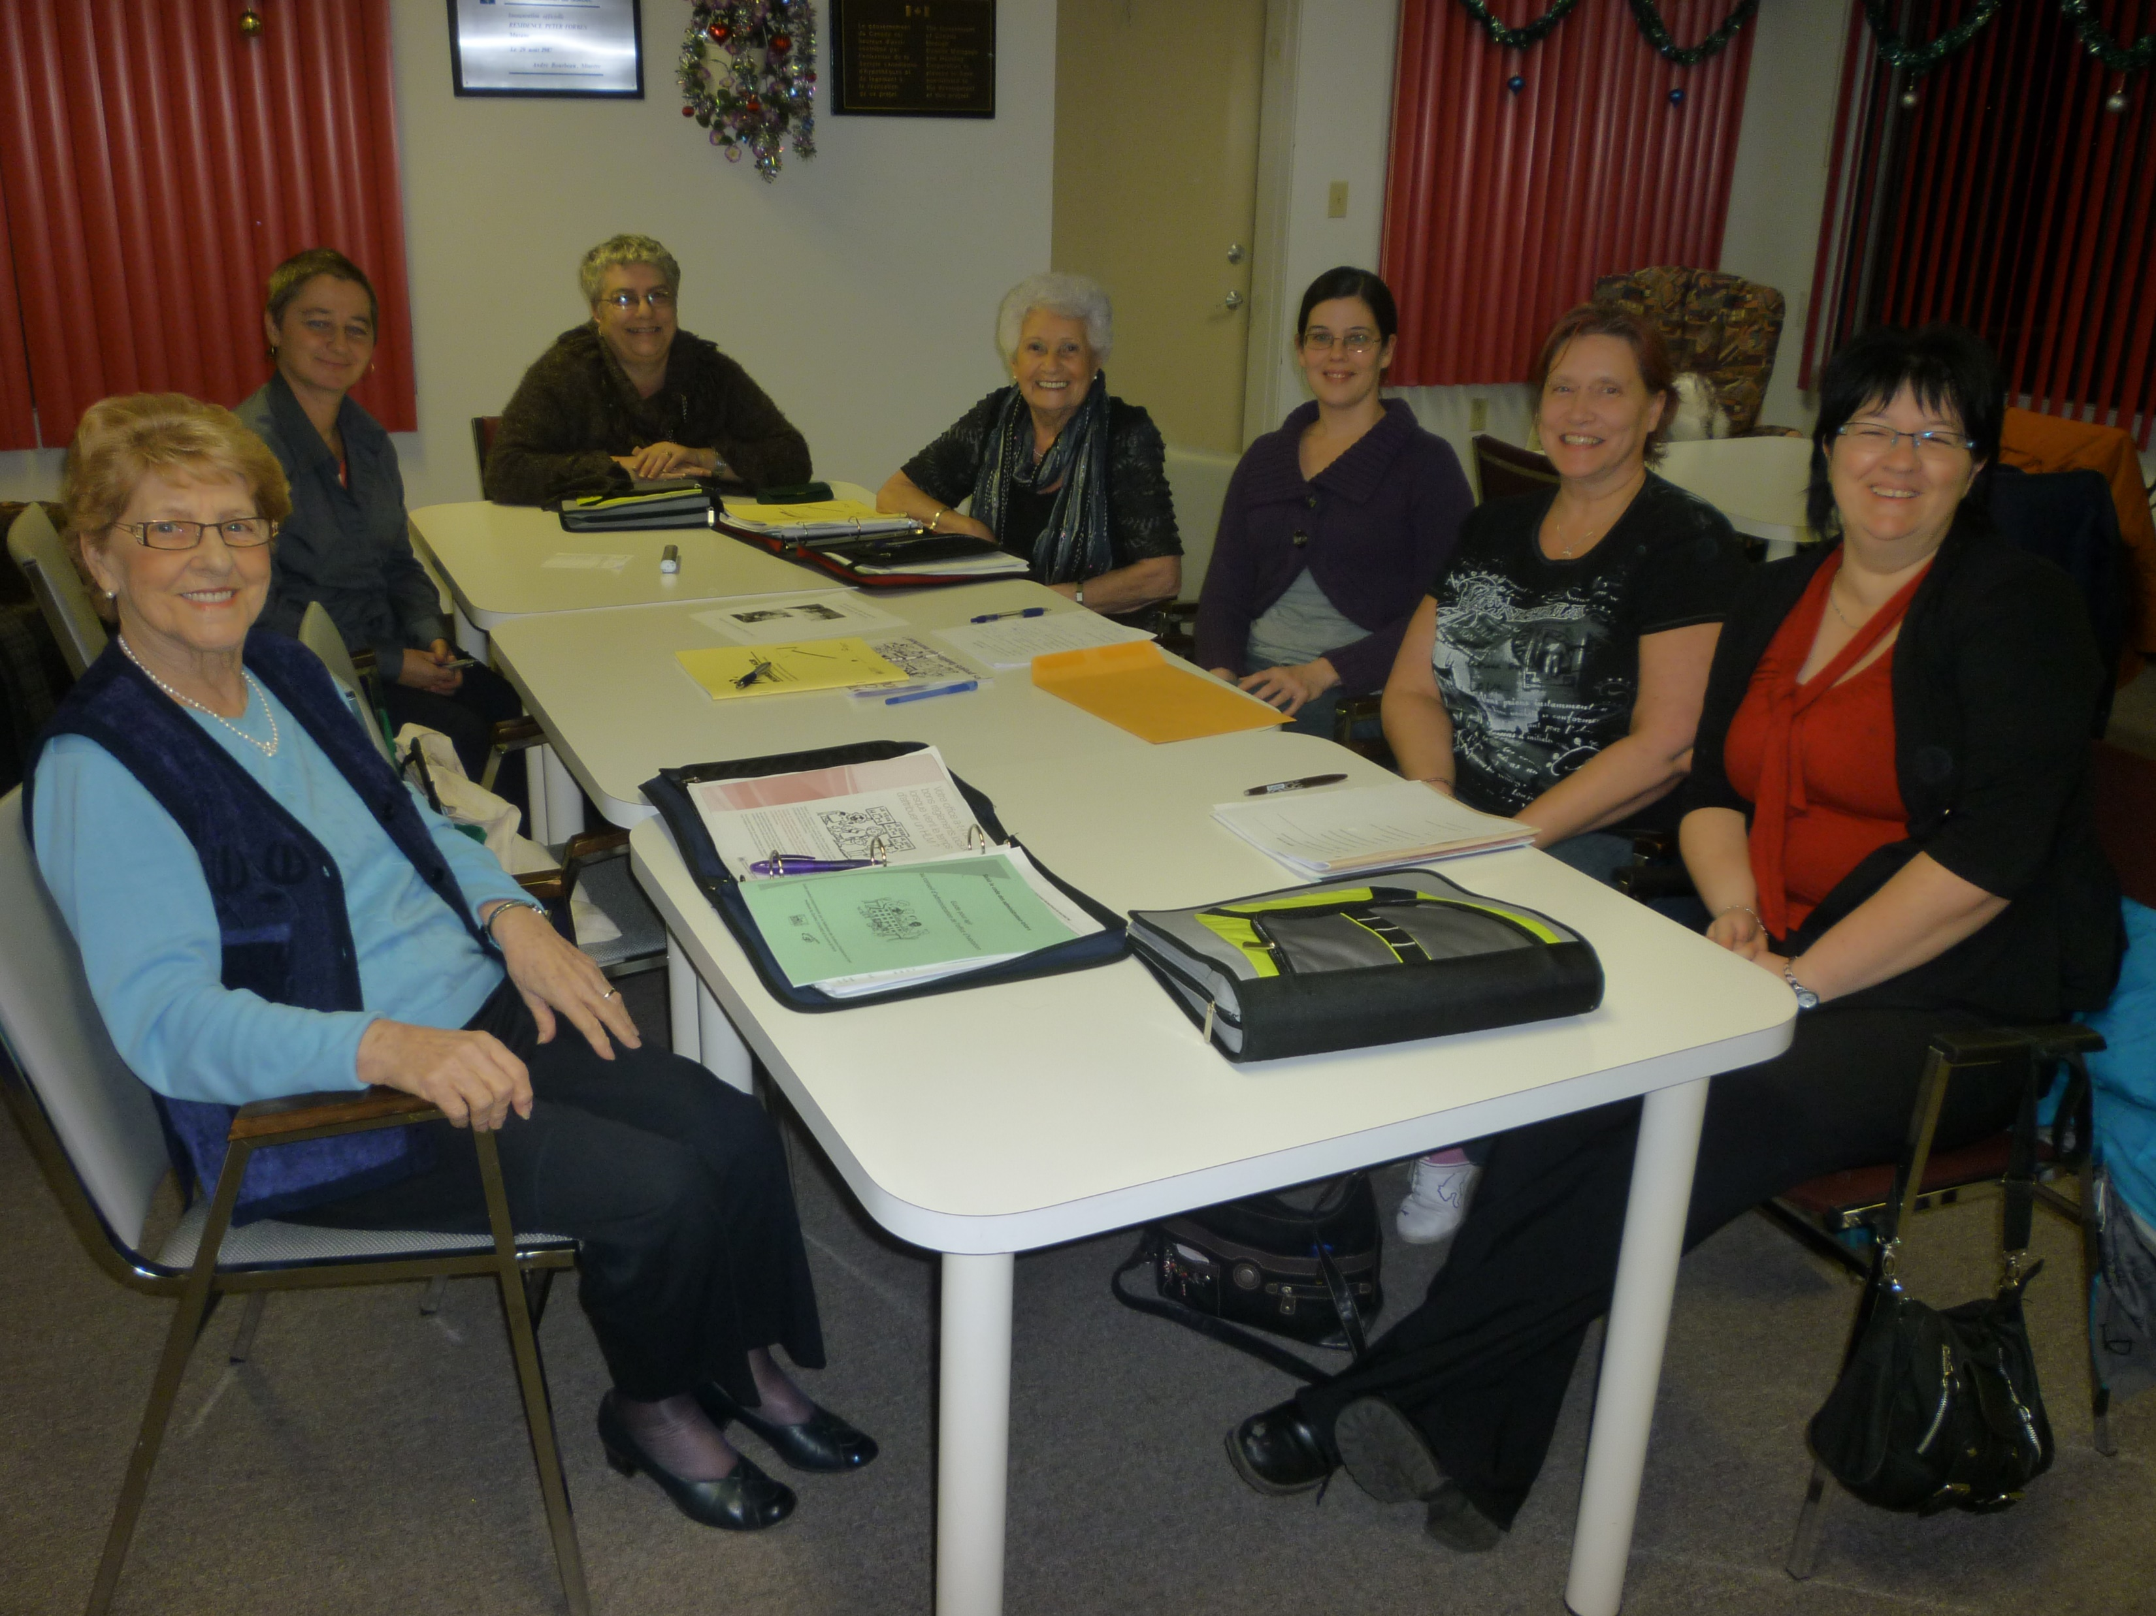
Une bonne réunion est agréable et conviviale
Ne pas sous-estimer le rôle du café et des beignes !
Accueil et mot de bienvenue sont très importants
Prévoir des chaises et de la place pour tout le monde si on veut que chacun.e soit bienvenue
Prévoir une pause pour éviter les va-et-vient
Finir à l’heure indiquée par respect pour les participant.e.s

Slide 6
Une bonne réunion est bien préparée
Rôle de la présidence et-ou de l’exécutif
Faire un ordre du jour en tenant compte du compte-rendu de la réunion précédente
Ne pas oublier certains points statutaires comme le point pour les locataires au CA dans les CCR
Avoir une oreille attentive et se souvenir des points soulevés par les locataires
Consulter l’office sur les sujets à inclure (présentation du budget de l’office, consultation sur un Règlement, etc.)
Mettre un minutage pour chaque point
Décider des personnes à inviter, selon les sujets à l’ordre du jour
Une fois votre réunion bien préparée et votre ordre du jour prêt, envoyez-le à l’avance et inviter les participant.e.s à, eux aussi, bien se préparer !

Slide 7
Une bonne réunion est bien animée
Le rôle de la personne qui anime, très souvent la personne à la présidence, est de guider les discussions et d’arriver à une conclusion dans le temps prévu !
Expliquer clairement, dès le début, les consignes ( respect des tours de parole, pas de tolérance pour le criage, etc.)
On peut se partager l’animation avec une personne qui prend en notes les tours de parole
Pour chaque point à l’ordre du jour : préciser le sujet, préciser si c’est un point d’information ou une décision, s'assurer que tout le monde comprend le sujet!
À la fin de chaque point de décision : résumer la décision pour être certain que tout le monde a compris.
SUGGESTION : ne pas finir un point en disant « ok, on a compris et on n’a plus le temps » !

Slide 8
Les qualités d’une bonne animation
Agir avec discipline, humour et respect
Respecter le sujet pour arriver à une conclusion
Encourager la participation de tout le monde

Slide 9
Discipline, humour et respect
Même si c’est inconfortable, c’est important d’appliquer les règles qu’on a expliqué au début de la rencontre
C’est toujours à recommencer mais réunion après réunion, les participantes prennent des bonnes habitudes et les nouveaux/nouvelles suivent le groupe dans son fonctionnement
Si on a dit qu’on devait respecter les tours de parole, c’est important d’arrêter celui qui parle dans lever la main
Les autres personnes participantes apprécient quand on fait respecter les règles.
ADOTPER UN CODE D’ETHIQUE EST UNE BONNE FAÇON DE METTRE TOUT LE MONDE SUR LA MÊME PAGE ET DE SUCSCITER UNE MEILLEURE ADHÉSION AUX RÈGLES DE FONCTIONNEMENT
Petit conseil : ne pas attendre que des problèmes arrivent pour se donner un code d’éthique (code de vie)

Slide 10
Respect du sujet pour arriver à une conclusion
Une réunion bien préparée aide à avoir un ordre du jour équilibré qui sera plus facile à suivre.
Oser couper les gens s’ils ne parlent pas du sujet. Dans ce cas : - les inviter à garder leur idée pour le bon point ou pour le varia - les rassurer que leur point ne sera pas oublié mais seulement remis à plus tard par respect de l’ordre du jour.
Demander aux gens de mesurer la durée de leur intervention, sans répéter ce qui a été dit par d’autres personnes avant eux.
Faire un résumé des choses dites et de la décision, quelques minutes avant la fin du point.

Slide 11
Encourager la participation de tout le monde
Faire respecter les tours de parole
Proposer des tours de table sur des sujets importants.
Ne pas ridiculiser les gens qui ont plus de difficultés à s’exprimer en groupe. Les inviter à donner leur avis sans pression.
Pratiquer la règle du 1er tour de parole avant le 2ème tour de parole sur le même sujet
Si une personne monopolise la parole même si on lui a fait remarquer, une intervention peut être nécessaire. Dans ce cas-ci, le faire un à un !
Si des gens parlent entre eux, tester le jeu du bâton de la parole : on ne peut parler que quand on a le bâton !
Faire des évaluations écrites et anonymes pour donner la chance aux gens de dire ce qu’ils ont réellement pensé de la réunion

